Slide 1
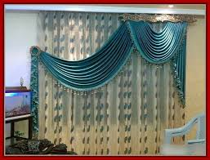

Slide 2
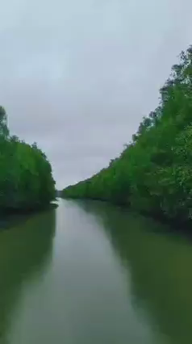

আজকের অনলাইন ক্লাসে সকলকে স্বাগত

Slide 3
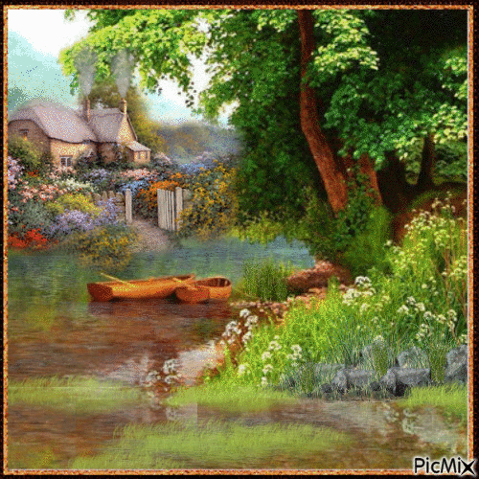


পরিচিতি
মাহফুজা বেগম
সহকারি শিক্ষক(আই,সি,টি)
বাঘিয়া গাউছুল আজম মহিলা দাখিল মাদ্রাসা,বরিশাল।
শ্রেণি :৬ষ্ঠ
বিষয়: তথ্য ও যোগাযোগ প্রযুক্তি
অধ্যায় : ১ম

Slide 4
শিখণফল
এই পাঠ শেষে শিক্ষার্থীরা
তথ্য ও যোগাযোগ প্রযুক্তি কী তা বলতে পারবে।
উপাত্ত ও তথ্যের মধ্যে পার্থক্য বুঝতে পারবে।
দৈনন্দিন জীবনে আইসিটি-র গুরুত্ব ব্যাখ্যা করতে পারবে।
আইসিটি-র বিভিন্ন যন্ত্রপাতির ব্যবহার বর্ণনা করতে পারবে।

Slide 5
একটি বাস্তব গল্প: মাসুমের ফলাফল
মাসুম সাতক্ষীরার একটি গ্রামের ছেলে। সে তার প্রাথমিক শিক্ষা সমাপনী পরীক্ষার ফলাফলের জন্য অপেক্ষা করছিল।
মোবাইলে একটি এস.এম.এস (SMS) এর মাধ্যমে সে কয়েক মিনিটের মধ্যেই তার ফলাফল পেয়ে গেল। এটাই আইসিটি!

Slide 6
তথ্য (Information) কী?
কোনো প্রেক্ষাপটে যখন কিছু উপাত্তকে অর্থবহভাবে উপস্থাপন করা হয়, তখন তাকে তথ্য বলা হয়।
যেমন: "মাসুম জিপিএ ৫ পেয়েছে" - এটি একটি পূর্ণাঙ্গ তথ্য।

Slide 7

উপাত্ত (Data) কী?
উপাত্ত হলো তথ্যের ক্ষুদ্রতম একক যার আলাদা কোনো অর্থ নেই।
যেমন: ৯৮, ১০০, ৮৫, ইত্যাদি কেবল সংখ্যা। যখন এগুলো কোনো বিষয়ের নম্বর হিসেবে পরিচিত হয়, তখন তা তথ্যে পরিণত হয়।

Slide 8
আইসিটি (ICT) কী?
Information
তথ্য সংগ্রহ ও সংরক্ষণ
Communication
তথ্য আদান-প্রদান
Technology
প্রযুক্তি ও যন্ত্রপাতির ব্যবহার

Slide 9

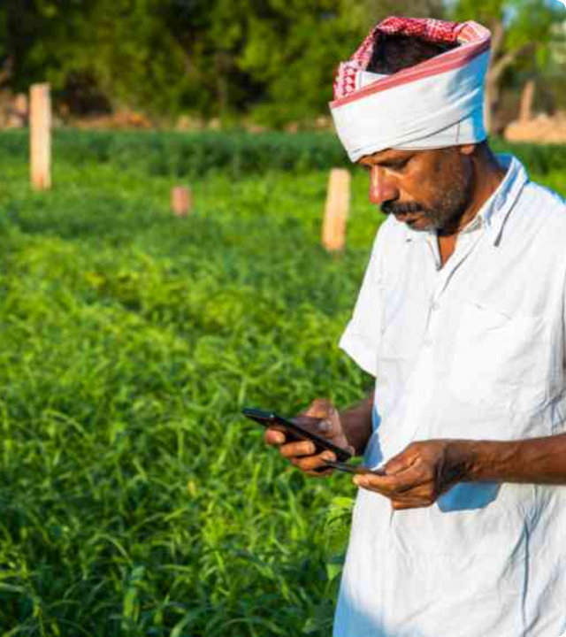
কৃষকের জীবনে আইসিটি
এখন কৃষকরা আর অন্যের ওপর নির্ভরশীল নন। তারা মোবাইলে কৃষি কল সেন্টারে ফোন করে ফসলের সমস্যার সমাধান তাৎক্ষণিকভাবে পাচ্ছেন।

Slide 10
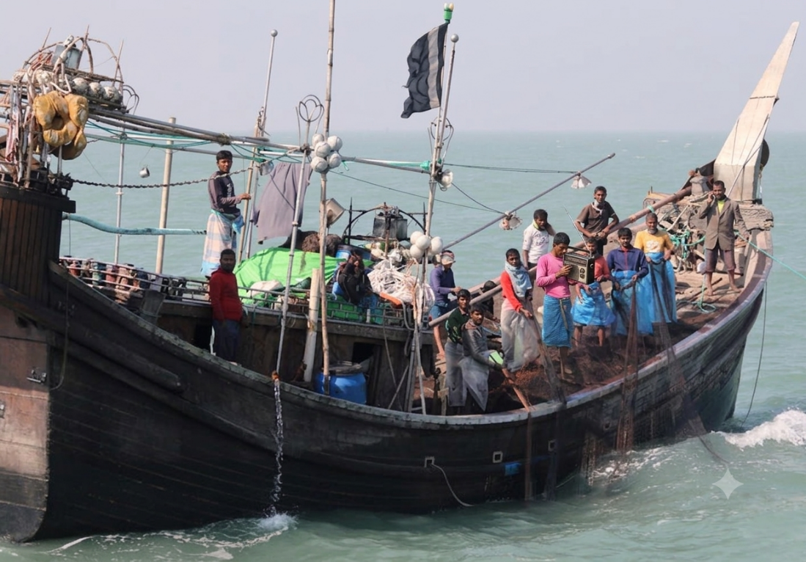
জেলের নিরাপত্তা ও আইসিটি
সাগরে মাছ ধরতে যাওয়া জেলেরা এখন রেডিও বা মোবাইলের মাধ্যমে ঝড়-বৃষ্টির পূর্বাভাস জানতে পারেন। এতে তাদের জীবন রক্ষা পাচ্ছে।

Slide 11


শিক্ষাক্ষেত্রে আইসিটি-র বিপ্লব
মাল্টিমিডিয়া প্রজেক্টর ব্যবহার করে এখন ক্লাসে পাঠদান করা হয়। এতে শিক্ষার্থীরা জটিল বিষয়গুলো সহজেই বুঝতে পারে।
যেমন: ভিডিও বা ছবির মাধ্যমে বিজ্ঞানের কোনো পরীক্ষা দেখা।

Slide 12
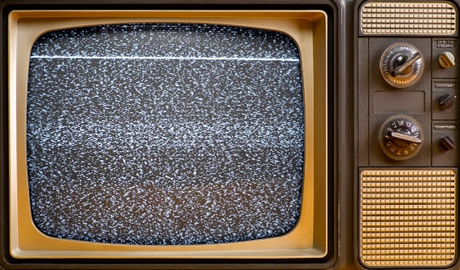
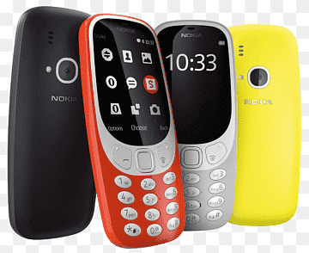
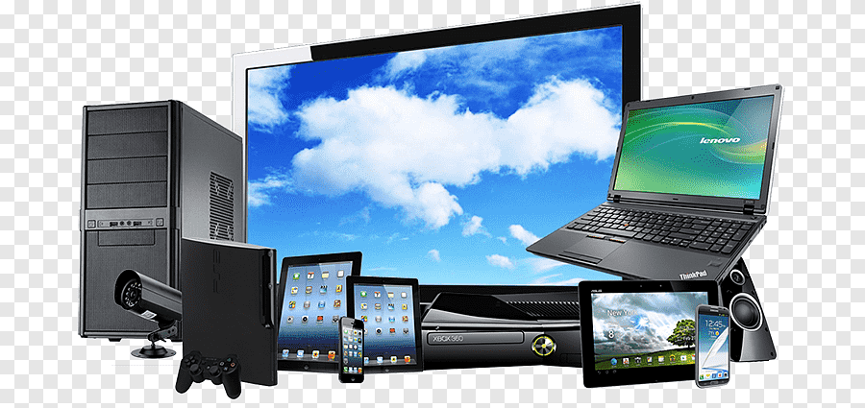
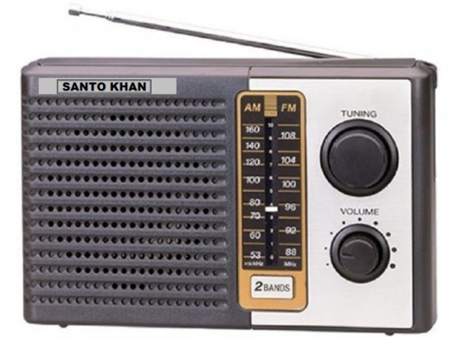
আইসিটি-র প্রয়োজনীয় যন্ত্রপাতি
মোবাইল ফোন
কম্পিউটার ও ল্যাপটপ
বেতার ও টেলিভিশন

Slide 13
তথ্যের বিবর্তন
১ম
একসময় মানুষ পাথর বা পাতায় লিখত। এরপর আসলো ছাপাখানা। আর এখন আমরা ডিজিটাল পদ্ধতিতে তথ্য আদান-প্রদান করি।
শিল্প বিপ্লব
আজকের পৃথিবী তথ্যের ওপর দাঁড়িয়ে আছে।

Slide 14
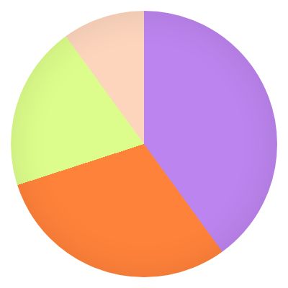
তথ্য পাওয়ার জনপ্রিয় উৎস
■ মোবাইল ও ইন্টারনেট (৪০%)
■ টেলিভিশন (৩০%)
■ সংবাদপত্র (২০%)
■ অন্যান্য (১০%)

Slide 15

যোগাযোগ: আগে বনাম এখন
মাধ্যম | প্রাচীন পদ্ধতি | আইসিটি পদ্ধতি
বার্তা পাঠানো | চিঠি (অনেক দিন লাগে) | ই-মেইল/এসএমএস (তৎক্ষণাৎ)
খবর দেখা | পত্রিকা (পরের দিন) | ইন্টারনেট/টিভি (সরাসরি)
ফলাফল | স্কুলে যাওয়া | মোবাইল/ওয়েবসাইট

Slide 16

গ্লোবাল ভিলেজ
কানাডিয়ান দার্শনিক ও লেখক মার্শাল ক্যাক্লুহান (Marshal Macluhan) ১৯৬২ও ১১৯৬৪ সালে তার প্রকাশিত বই গুলোতে প্রথম এই “গ্লোবাল ভিলেজ” শব্দটির অবতারনা করেন। ইন্টারনেট আবিস্কারের বহু পূর্বেই তিনি দূরদর্শিতার সাথে বুঝতে পেরেছলেন যে ইলেক্ট্রনিক নিডিয়া একদিন পুরো বিশ্বকে একটি গ্রামে রুপান্তর করবে ।
গ্লোবাল ভিলেজ বা বিশ্বগ্রাম হোল এমোণ একটি ধারনা , যেখানে তথ্য ও যোগাযোগ প্রযুক্তির অভূতপুর্ব উন্নয়নের ভফলে পুরো পৃথিবী টি একটি একক ছোট গ্রামে পরিনত হয়েছে । সহজ কথায় ভৌগোলিক দুরত্বের বাধা পেরিয়ে তথ্য প্রযুক্তির মাধ্যমে বিশ্বের সব মানুষ যখন একটি একক কমিউনিটি বা সমাজে বসবাস করার সুবিধা পায় এবং একে অপরের পরিপুওরক হিসেবে কাজ করে ,তখন সেই সমাজভ বা ধারনাকে বিশ্বগ্রাম বলা হয়।
বিশ্বগ্রামের মুল চালকা শক্তি হোল ইন্টারনেট ও তথ্য ও যোগাযোগ প্রযুক্তি । এর ফলে দুরত্ব এখন শুধু মানচিত্রেই সীমাবদ্ধ , যোগাযোগের ক্ষেত্রে নয়।

Slide 17
সারা বিশ্ব আজ হাতের মুঠোয়
ইন্টারনেটের কল্যাণে পৃথিবীর এক প্রান্তের মানুষ অন্য প্রান্তের মানুষের সাথে মুহূর্তেই যোগাযোগ করতে পারে। এই ধারণাকেই বলা হয় গ্লোবাল ভিলেজ।

Slide 18

প্রযুক্তির দ্রুত বিস্তার (কাল্পনিক গ্রাফ)
২০০৫ সাল
২০১৫ সাল
২০২৫ সাল

Slide 19
মূল্যায়ন ও প্রশ্ন
১. তথ্য ও উপাত্তের মধ্যে একটি পার্থক্য বলো।
২. জেলের জীবনে আইসিটি-র একটি ব্যবহার বলো।
৩. গ্লোবাল ভিলেজ বলতে কী বুঝায়?
তোমাদের কোনো প্রশ্ন আছে কি?

Slide 20
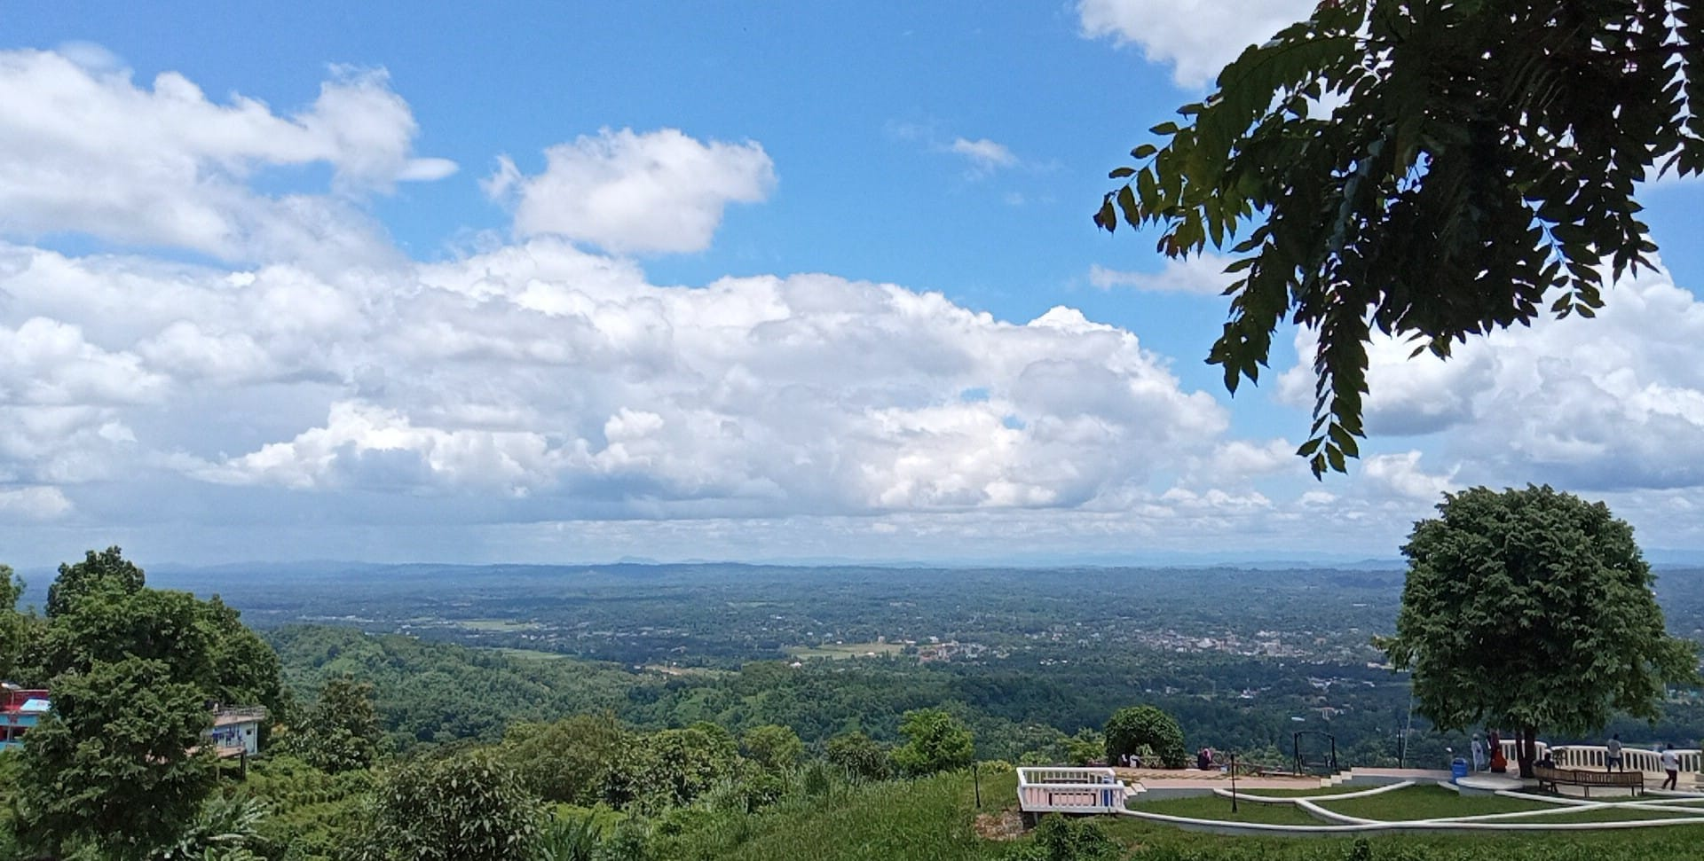
সবাইকে আন্তরিক ধন্যবাদ

